Slide 1
data.schiphol.nl
Dataportaal voor een digitale organisatie
Edwin Terink
15 december 2017
Notes:
Goedemiddag. Mijn naam is Edwin Terink en ik kom jullie wat vertellen over het dataportaal van Schiphol. Waar bij data.overheid.nl de wet hergebruik van overheidsinformatie een belangrijke drijvende kracht is, is dat voor Schiphol de digitale transformatie. Als organisatie meer doen met data is voor ons het doel. Het dataportaal draagt hier aan bij door data vindbaar en begrijpbaar te maken. Ik denk dat dit een uitdaging is die bij meer organisaties speelt en daarom wil ik dit verhaal graag met jullie delen.

Slide 2
Introductie
Edwin Terink
Business Intelligence specialist
“Mensen helpen om meer met data te doen”
Notes:
Even kort iets over mijzelf. Ik werk sinds 2014 voor Schiphol op de afdeling die verantwoordelijk is voor Business Intelligence. Wat wij doen is het ontwikkelen en beheren van datawarehouses en dashboards. Ongeveer een derde van de medewerkers van Schiphol Group maakt maandelijks gebruik van onze informatie producten.
Waarom ik dit doe? Omdat ik het leuk vind om mensen de waarde van data te laten inzien en ze te helpen data te gebruiken om hun werk beter en makkelijker te maken.

Slide 3
Schiphol verbindt Nederland met de wereld
https://www.youtube.com/watch?v=zdeEY8vjCM0
Notes:
Wie is er dit jaar nog op Schiphol geweest? Wie hebben zakelijk gereisd via Schiphol? Wie hebben privé gereisd via Schiphol?
Ik ben blij om te zien dat onze missie om Nederland te verbinden met de wereld hier in ieder geval is geslaagd.
Schiphol bestaat al meer dan 100 jaar. Al deze historie wordt mooi samengevat in deze video van 100 seconden.

Slide 4
Europe’s preferred airport
“We zijn en blijven Europe’s preferred airport met open data en leading technologie voor een seamless passenger journey en efficiënt en smart gebruik van luchthaven assets.”
Notes:
Om deze maatschappelijke functie in de toekomst voort te kunnen zetten is het van belang om te blijven ontwikkelen. De ambitie is en blijft Europe’s preferred airport.
Hoe gaan we dit doen? Door het creëren van een seamless passenger journey en een smart airport. Dit betekent dat we niet alleen fysiek gaan bouwen, want die ruimte is beperkt, maar vooral digitaal.
Hiervoor zetten we in op open data en leading technology. In 2015 zijn we gestart met het Digital Airport Programma dat zichzelf tot doel heeft gesteld om van Schiphol wereldwijd de beste digitale luchthaven te maken.

Slide 5
Hoe dit heeft geleid tot een dataportaal?
Bijdrage Digitale Strategie
Meer doen met data
Verbreden van dienstverlening
Onderzoek self-service BI
Er is geen tool die voor alle gebruikers werkt
Liever een databibliotheek dan een nieuw BI tool
Notes:
Hoe heeft deze situatie geleid tot het idee voor een dataportaal? Het zijn eigenlijk 2 initiatieven die hiertoe hebben geleid.
De verantwoordelijkheid van onze afdeling om een bijdrage te leveren aan de digitale strategie, en,
Het lopende onderzoek naar de mogelijkheden van self-service BI.
…

Slide 6
Data wordt onnodig onderbenut
Schiphol heeft veel data, maar deze data wordt om diverse redenen onnodig onderbenut
Met de introductie van een dataportaal kunnen we meer doen met onze data
Data is makkelijk te vinden doordat je kan zoeken in metadata.
Data is betrouwbaar en actueel, doordat de datasets door de data-eigenaar zijn gevalideerd en automatisch worden geactualiseerd.
Eén waarheid. Iedereen gebruikt dezelfde data en resultaten zijn eenvoudig te reproduceren.
Bring-your-own BI tool om de data te analyseren. Je bent niet langer afhankelijk van de mogelijkheden die een dashboard biedt.
Data eigenaren worden ondersteund in het beschikbaar maken van data en kunnen zien wie er gebruik van maakt.
Data wensen worden inzichtelijk, doordat gebruikers dit via de portal kenbaar kunnen maken.
Totaal benutte data
Data is niet te analyseren
Data is niet te combineren
Data is niet te interpreteren
Data is in onbruikbaar format
Data is niet ontsloten
Data is onbekend
Totaal opgeslagen data
Notes:
We hebben ons hierdoor gerealiseerd dat data om diverse redenen onnodig onderbenut wordt.
Niet te analyseren: data in pdf van leverancier.
Data niet te combineren: verschillende definities voor vlucht id, aantal tekens, welke airline code.
Data is niet te interpreteren: de betekenis van de kolommen is onduidelijk, bv SAP tabellen, of HFM dimensions
Data is in onbruikbaar format: tekeningen in een onbekend bestandsformaat
Data is niet ontsloten: bron bij leverancier, Erbis.
Met het dataportaal hopen we dit op te lossen, omdat data hiermee vindbaar en begrijpbaar wordt. Het dataportaal biedt voor de organisatie veel voordelen. (zie slide).
Maar dit alles is niet te realiseren met alleen een online register. Daarom hebben we als afdeling een bredere visie en die is…

Slide 7
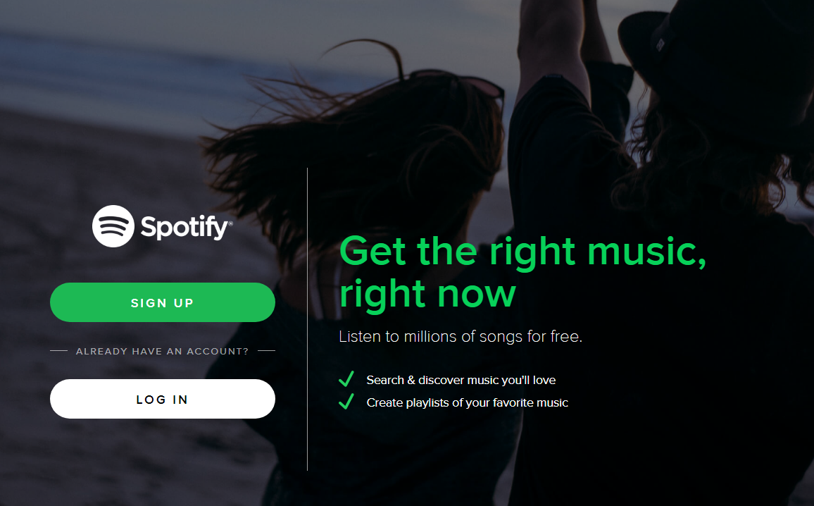
Spotify voor data
Notes:
Spotify voor data.
Spotify en vergelijkbare diensten hebben het leven van veel muziekliefhebbers een stuk makkelijker gemaakt. Alle muziek is op 1 plek te vinden en het aanleggen van een kostbare collectie van CD’s of andere muziekdragers is niet meer nodig. Wat volstaat is een abonnement op Spotify en internettoegang.
Het is voor de luisteraar niet interessant waar de muziek fysiek is opgeslagen noch in welk formaat deze wordt aangeboden zolang de kwaliteit maar voldoet aan de eisen die de luisteraar er aan stelt. De luisteraar kan vervolgens met elk gewenst device de muziek afluisteren. Kortom, in plaats van het aanleggen van een muziekverzameling krijgt de luisteraar met willekeurig welk device toegang tot de muziek door het leggen van een verbinding: ‘stop collecting, start connecting!’
Dit willen we realiseren voor alle data waar de medewerkers van Schiphol dagelijks mee werken.

Slide 8
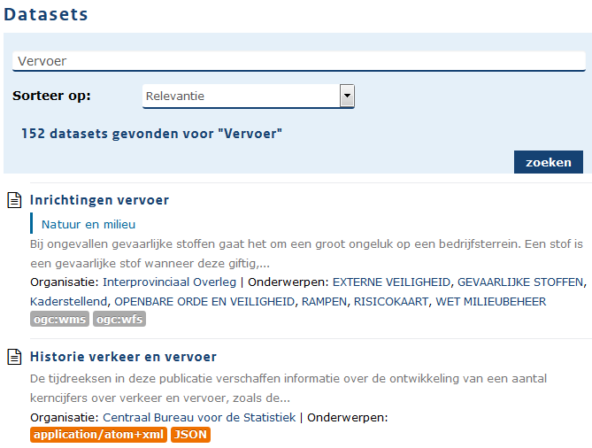
Spotify voor data
(Virtuele) datahub om de data beschikbaar te maken
Website data.schiphol.nl om data te vinden en te publiceren
Analyse tool om met de data aan de slag te gaan
Datahub
Met behulp van de website laad je de juiste data gemakkelijk in je analyse tool
Notes:
Het realiseren van deze visie vereist 3 componenten:
Een hub om data beschikbaar te maken, een soort distributiecentrum.
Een webwinkel om die data te vinden en ‘bestellen’, het dataportaal.
Een analyse tool om met de data aan de slag te gaan.
Met behulp van de website laad je de juiste data gemakkelijk in je analyse tool.
De website data.schiphol.nl is nu een aantal maanden in de lucht en deze maand zijn we gestart met data virtualisatie, een techniek om de datahub te realiseren. Nu alle componenten klaar zijn voor gebruik is 2018 het jaar van de waarheid.
Voordat ik daar verder op in ga wil ik jullie nu graag het dataportaal laten zien.

Slide 9
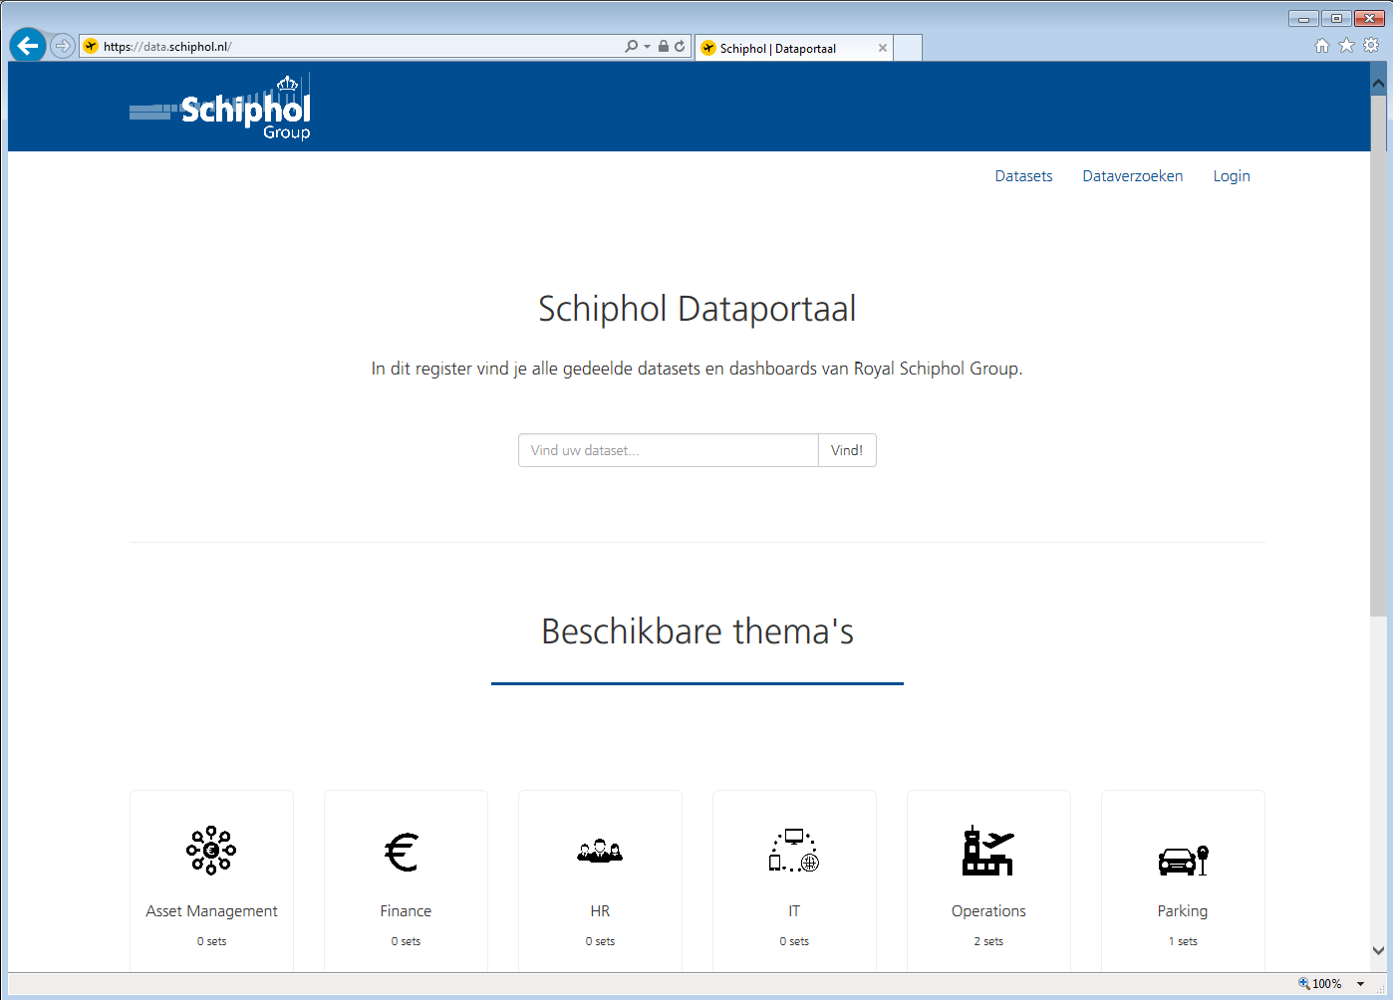

Slide 10
2018: wordt het een succes?
Grootste uitdagingen
Angst wegnemen
Cultuur van data delen bevorderen
Consensus bereiken in de visie op data
Bereiken van de kritieke massa
Notes:
Zelf geloof ik erg in deze visie. En het idee dat elke digitale organisatie een dataregister nodig heeft. Toch is het nog maar de vraag of het een succes gaat worden. Wat zijn dan de grootste uitdagingen.
Interessante onderwerpen denk ik om op de borrel eens over van gedachten te wisselen. Of misschien zijn er nu al vragen of suggestief voor. In ieder geval, hartelijk dank voor jullie aandacht.

